Slide 1
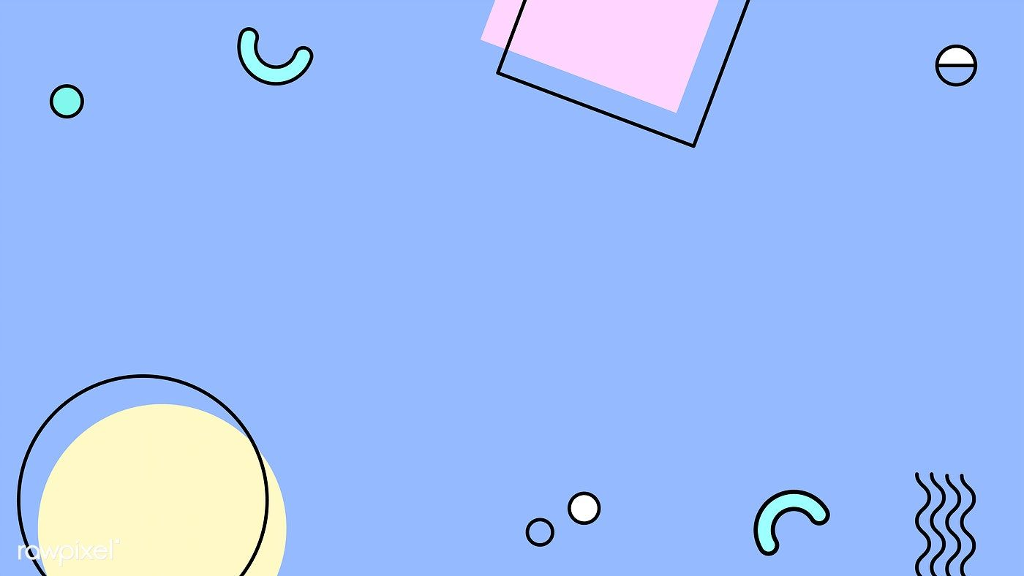


Secuencia didáctica
ESCUELA NORMAL DE EDUCACIÓN PREESCOLAR DEL ESTADO DE COAHUILA
FORMA, EPACIO Y MEDIDA
Nombre de las estudiantes normalistas: Adamary Sarahi Arizpe Alvarez, Jimena Sarahi Gaytan Espinosa, Melissa Martínez Aldaco y Daisy Carolina Pérez Nuncio
Grado: Segundo semestre Sección: A”
Número de Lista: ·2, ·9, ·12 y ·17
Curso: Forma, espacio y medida
Grado en el que realiza su aplicación: Tercer grado del preescolar
Nombre del Profesor(a) Titular del curso: Periodo de elaboración: Sábado 01 de Mayo de 2021
Modelo seleccionado: Indagación
Nombre del tema /contenido: “Ubicación espacial”
Propósito: Razonar para reconocer atributos, comparar y medir la longitud de objetos y la capacidad de recipientes, así como para reconocer el orden temporal de diferentes sucesos y ubicar objetos en el espacio.

Slide 2

Unidad de aprendizaje II. Estrategias de enseñanza y aprendizaje para el desarrollo de la ubicación espacial y del pensamiento geométrico
Competencias de la unidad de aprendizaje:
Conoce y analiza los conceptos y contenidos del programa de estudios de la educación básica de matemáticas; crea actividades contextualizadas y pertinentes para asegurar el logro del aprendizaje de sus alumnos, la coherencia y la continuidad entre los distintos grados y niveles educativos.
Utiliza los resultados de la investigación para profundizar en el conocimiento y los procesos de aprendizaje de las matemáticas de sus alumnos.
Diseña y utiliza los recursos y medios didácticos pertinentes para desarrollar el sentido espacial y el pensamiento geométrico, acorde con los procesos de desarrollo cognitivo y socioemocional de los alumnos

Slide 3
Secuencia didáctica:
Campo de formación académica | Organizador curricular 1 | Aprendizaje esperado
Pensamiento matemático | Forma, espacio y medida | Ubica objetos y lugares cuya ubicación desconoce, a través de la interpretación de relaciones espaciales y puntos de referencia.
 | Organizador curricular 2
 | Ubicación espacial
Tema: “Ubicación espacial”.
Propósito: Razonar para reconocer atributos, comparar y medir la longitud de objetos y la capacidad de recipientes, así como para reconocer el orden temporal de diferentes sucesos y ubicar objetos en el espacio.
Grado de aplicación: Tercer grado del preescolar.
Unidad de aprendizaje ll. Estrategias de enseñanza y aprendizaje para el desarrollo de la ubicación espacial y del pensamiento geométrico.

Slide 4
Actividad/Consigna | Aprendizaje esperado | Organización | Recursos/Materiales | Tiempo/Días
Inicio: Para dar inicio se llevara a cabo una pequeña actividad con varias flechas presentando los puntos detrás, delante, izquierda y derecha del niño, cambiando estas de posición y presentando lugares nuevos. Hay que plantear al pequeño preguntas como ¿Sabes cual es tu derecha? ¿Y tu izquierda? ¿Recuerdas que esta delante de ti? ¿Y detrás que pueden encontrar? Para así poder ubicar estos puntos y objetos que podemos encontrar ahí, al igual presentar una silla para ubicar los punto arriba y debajo. | Ubica objetos y lugares cuya ubicación desconoce, a través de la interpretación de relaciones espaciales y puntos de referencia. | Individual. | Ilustraciones de flechas. Silla. Objetos para encontrar en cada punto: derecha, izquierda, delante y detrás . | 5-10 Minutos

Slide 5
Actividad/Consigna | Aprendizaje esperado | Organización | Recursos/Materiales | Tiempo/Días
Desarrollo: Esta actividad se llevara a cabo fuera dentro del aula, al aire libre podría ser en el patio del jardín, donde habrá una cuadricula de 5 x 5 cuadros donde en cada cuadro habrá una ilustración de un animal de la granja diferente ej.: vaca, puerco, gallina, etc. Para esta actividad el pequeño estará al centro de esta cuadricula, enseguida daremos indicaciones como por ejemplo: Muévete 2 cuadritos hacia tu derecha, ahora 1 hacia atrás ¿Qué animal puedes encontrar en tu cuadrito? La actividad finalizara cuadro el pequeño pueda ubicar los 4 puntos básicos y al menos 3 animalitos de la granja. | Ubica objetos y lugares cuya ubicación desconoce, a través de la interpretación de relaciones espaciales y puntos de referencia. | Individual. | Cinta para hacer la cuadricula. Suficientes ilustraciones de animalitos de la granja para cada cuadrito de la cuadricula. | 20-25 minutos

Slide 6
Actividad/Consigna | Aprendizaje esperado | Organización | Recursos/Materiales | Tiempo/Días
Cierre: Para dar cierre a esta actividad volveremos al salón donde se presentara a los pequeños un video: IZQUIERDA DERECHA Juegos de Lateralidad para Niños- https://www.youtube.com/watch?v=jt-FrcjwE38&ab_channel=CasitaPreescolar, se tomara como una pequeña evaluación de los puntos básicos que los niños aprendieron durante estas actividades, en este video se pide ubicar algunos objetos en estos puntos básico aprendidos: detrás, delante, izquierda y derecha, al finalizar el video se le harán los siguientes cuestionamientos al pequeño: ¿Cuáles de estos puntos conocías?, ¿Cuáles no conocías?, ¿Los habías utilizado antes? ¿Dónde? Y ¿Para que?. | Ubica objetos y lugares cuya ubicación desconoce, a través de la interpretación de relaciones espaciales y puntos de referencia. | Individual. | Video: IZQUIERDA DERECHA Juegos de Lateralidad para Niños- https://www.youtube.com/watch?v=jt-FrcjwE38&ab_channel=CasitaPreescolar. Reproductor para el video. Proyector. Bocinas. | 5-10 Minutos.

Slide 7
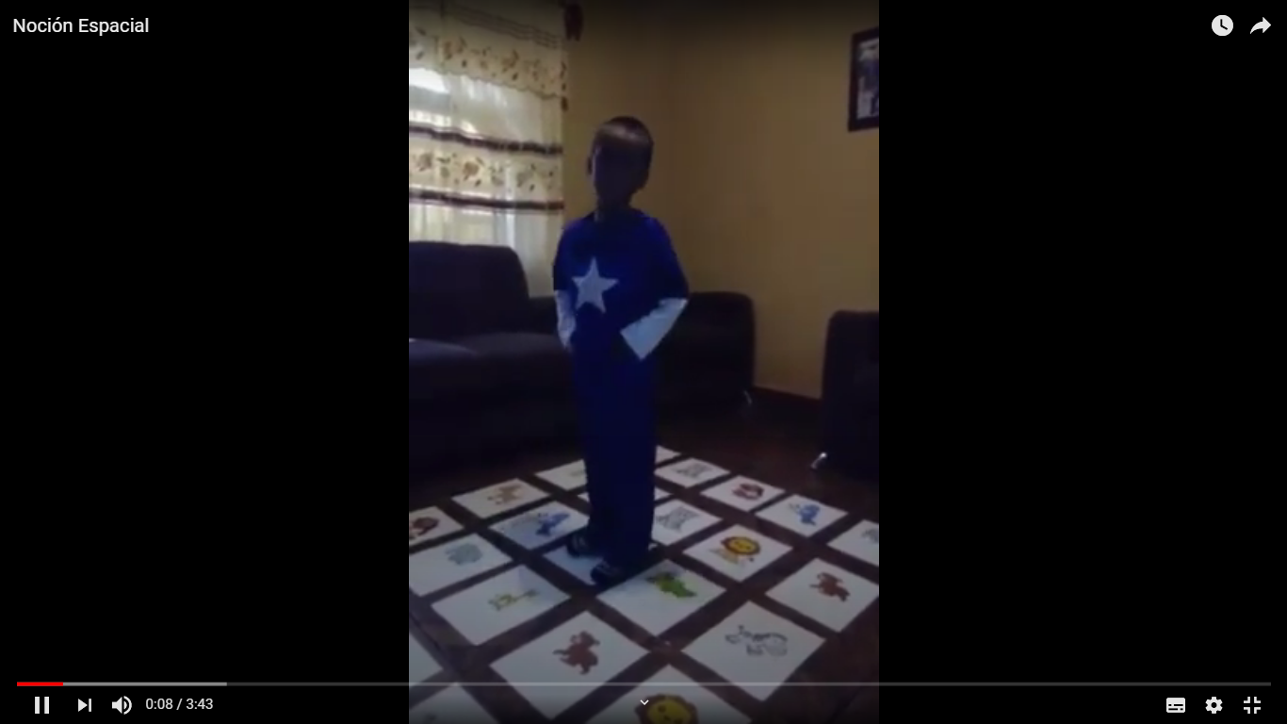
Enlace de video de evidencia:
https://www.youtube.com/watch?v=4RzFY6URBfw&ab_channel=DaisyPerez

Slide 8
Matriz:
Referente empírico: hechos | Análisis especulativo ¿Qué pasa aquí? | Primera pregunta para reflexionar: ¿Qué logros tuvo el alumno al abordar las actividades? | Segunda pregunta para reflexionar: ¿Qué dificultades tuvo el alumno al abordar las actividades? | Referentes teóricos que expliquen logros y dificultades identificados
Se esperaba que el niño pudiera reconocer por lo menos las 4 direcciones espaciales básicas como: Derecha, izquierda, adelante y atrás mediante actividades lúdicas. | Al realizar al niño la actividad de inicio, se pudo comprobar que si tenía un conocimiento sobre cual era su izquierda y cuál su derecha, así como también reconocía al referirse atrás y adelante. En la actividad de desarrollo el niño se puso un poco nervioso al pasar de un cuadro a otro, así que de pronto el niño se empezaba a mover mucho y se confundía un poco en su ubicación, pero ante este problema el niño pudo llegar al objetivo que se le pedía, el niño pudo llegar al | El reconocer de manera mental y práctica cuál es la derecha e izquierda y adelante y atrás. Así como también reconoce que por medio de indicaciones de ubicación como las anteriores se puede llegar a un objetivo. | Al realizar la actividad del vídeo digital, el niño se confundió un poco en cuanto a reconocer su izquierda y derecha, pero creo que esto es lo que lo hace difícil el reconocerlo digitalmente ya que se confunde, al observar los animales tampoco los distinguía bien o pensaba que era otro animal y se confundía esto hacia que se pusiera nervioso y se le dificultara contestar. | REFERENTE TEORICO DEL LOGRO: Saber dónde estamos, qué posición tenemos respecto a nosotros mismos o respecto a otras personas, o saber dónde se encuentra un objeto en relación a un punto determinado, son conocimientos y habilidades que adquirimos desde muy pequeños durante el desarrollo de las capacidades de orientación espacial. y social.

Slide 9
 | objetivo que se le pedía, solo hubo una oración en la cual se confundió pero con ayuda mía volvió a corregir su dirección. En cuanto a la actividad de cierre el niño se confundió un poco en cuanto a la derecha e izquierda, creo que maneja mejor la práctica física que la digital. Se le facilita el estar el en una posición e identificar su ubicación que observar un juego en línea. |  |  | REFERNTE TEORICO DEL LOGRO: Cuando el niño tiene conciencia de su propio cuerpo e imagen, según Linares (1989), coordina movimientos organizando su propio espacio, teniendo en cuenta posibles adaptaciones espaciales (obstáculos que obligan al niño reorganizarse constantemente). Por ello, no se puede comprender la adquisición de un espacio coordinado sin referirnos a la evolución de la percepción del propio cuerpo. Según las posibilidades y necesidades espaciales, el niño se organizará su propio espacio personal. REFERNTE TEORICO DE LA DIFICULTAD: La lateralidad (dominio de un lado sobre otro) en el niño, viene dada por factores endógenos (interior); ya que la elección de un lado u otro normalmente es debido a que uno de sus hemisferios cerebrales madura antes que otro, limitando el lado que no ha madurado. Por otra parte, existen también otro factor, el ambiental (exógeno), que puede influir en el predominio de uno de sus lados sobre el otro. Piaget (1981).

Slide 10
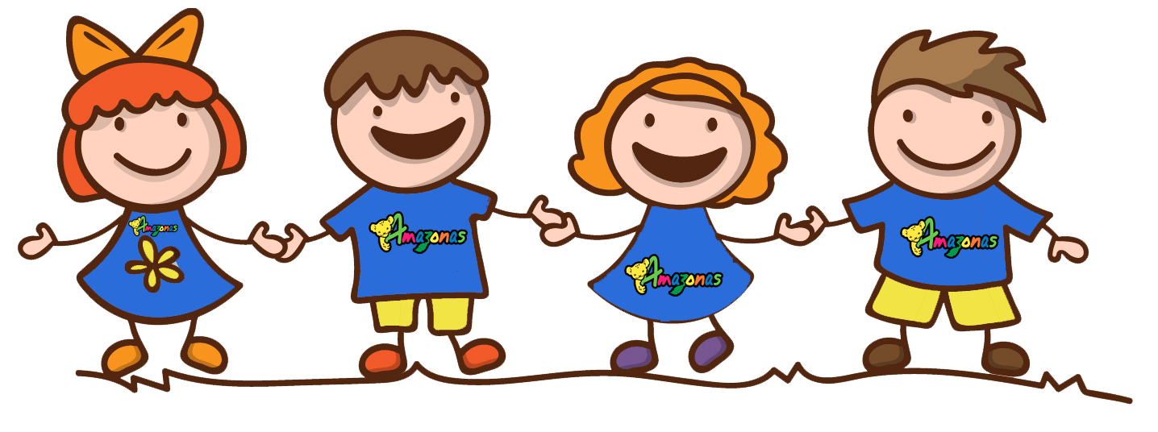
Como recomendación:
Desde los primeros años de vida y, sobre todo, durante la escolarización, se promueve el desarrollo de habilidades espaciales. Las actividades espaciales implican el desarrollo cognitivo activo de todos los niños.
Para afianzar su derecha-izquierda, Gutiérrez(1989), tiene decisiva importancia el juego (habilidades y destrezas motoras). Para afirmar la lateralidad, el juego es sumamente importante, tanto en juegos específicos de lateralidad, como golpeos y manipulaciones de pelotas o de diferentes objetos, como en los juegos de coordinación dinámica general y óculo-manual.

